Slide 1
전체적으로 쓸만함
jungkook - standing next to you
the weeknd - die for you
justin bieber - off my face
ariana grande - we can’t be friend
passenger - let her go
olivia rodrigo - vampire
halsey - 3am(일부분)
anne marie - 2002
taylor swift - august
쓸만하지 않음
taylor swift - better than revenge
adele - rolling in the deep

Slide 2
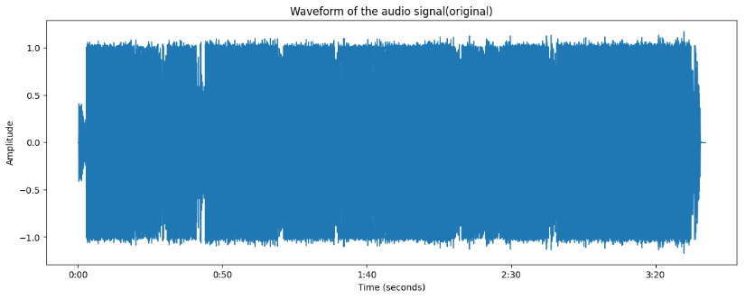
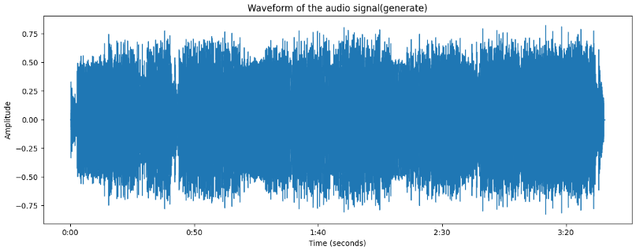
taylor swift - better than revenge
원본
AI

Slide 3
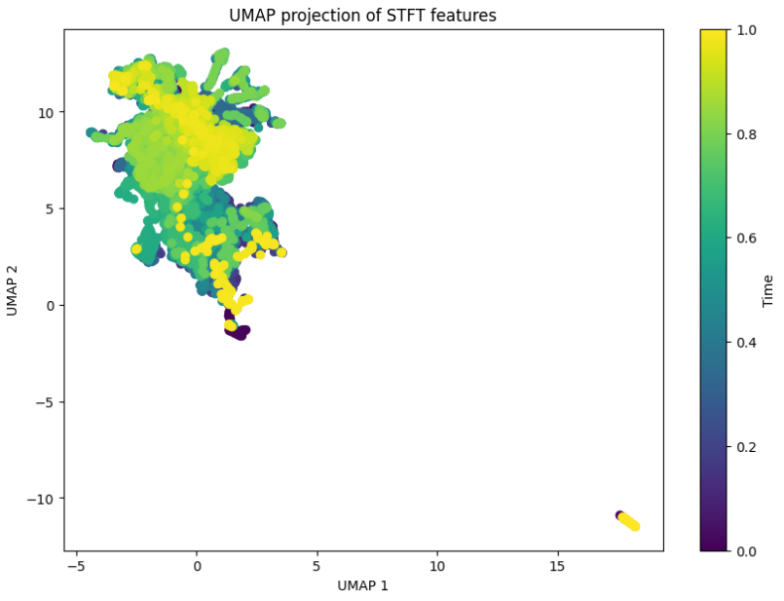
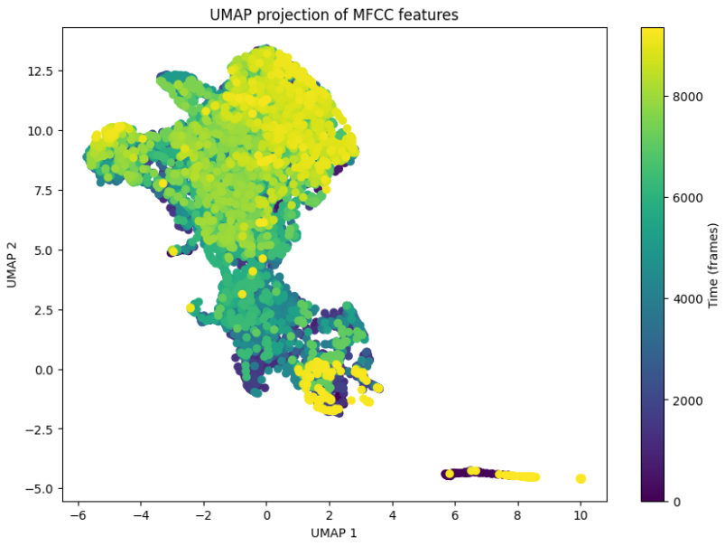
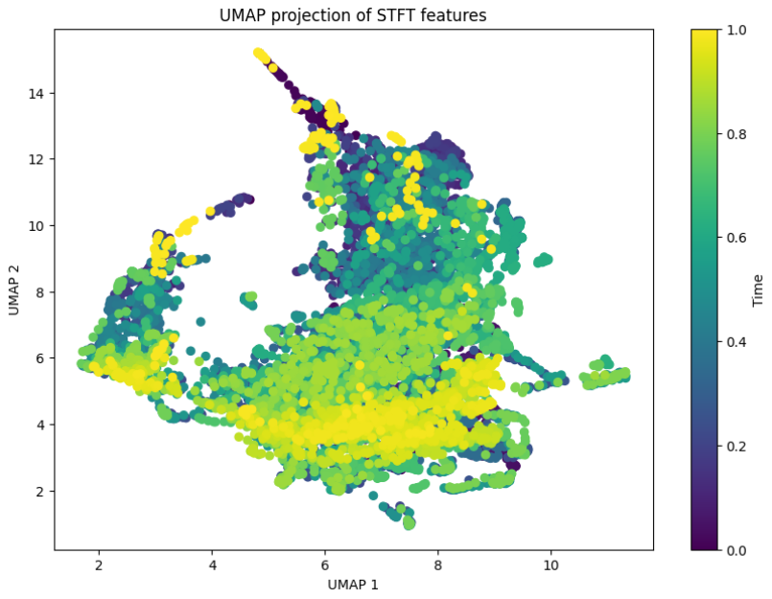
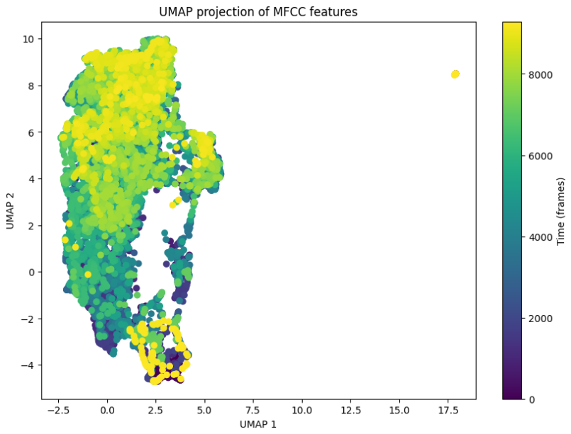
원본 SFTF | 원본 MFCC
AI SFTF | AI MFCC

Slide 4
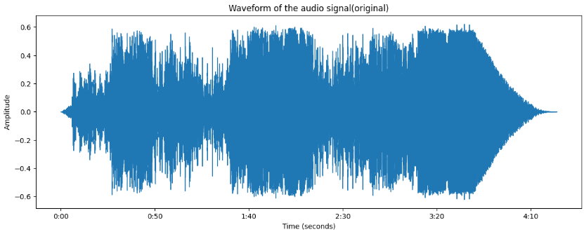
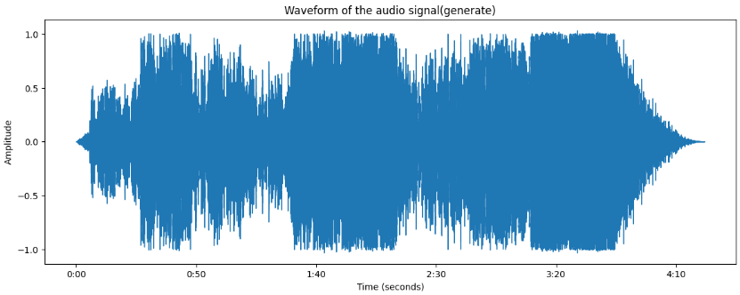
taylor swift - august
원본
AI

Slide 5
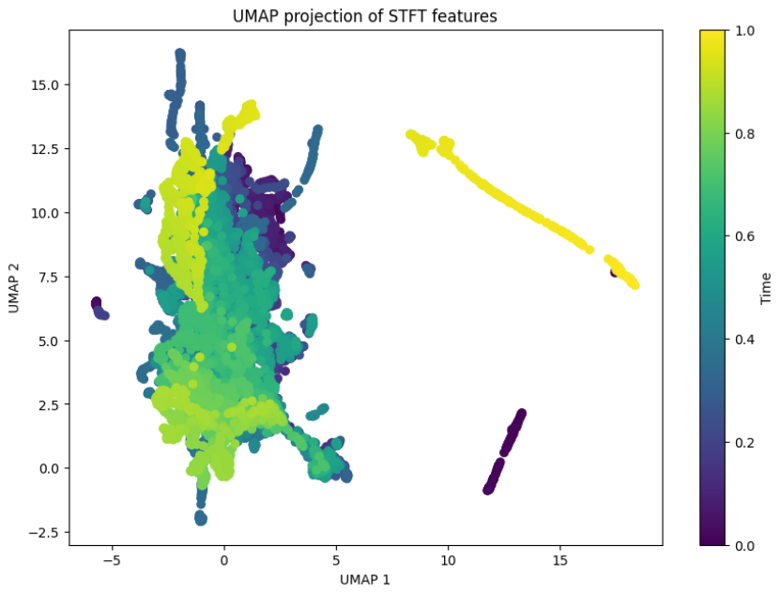
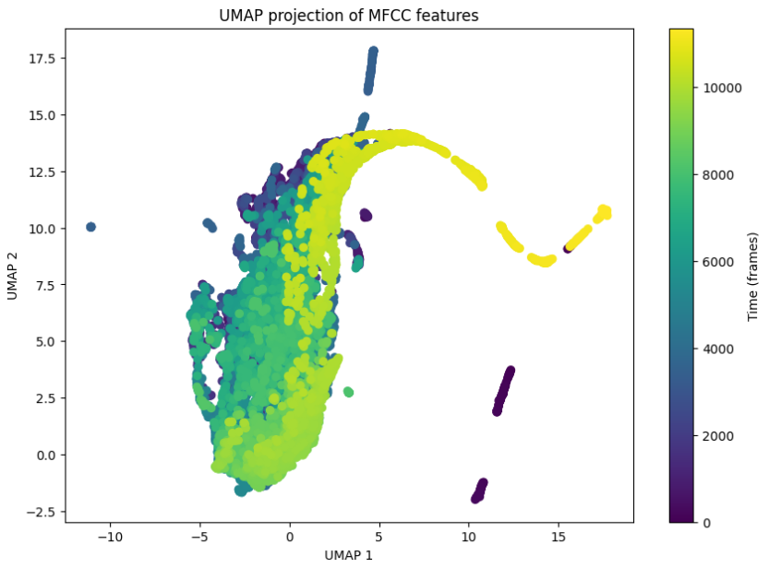
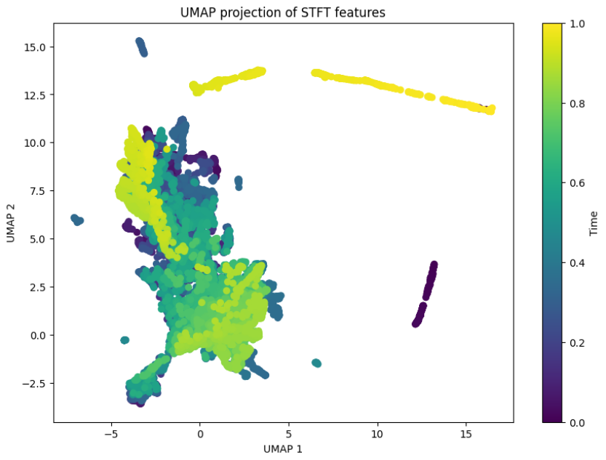
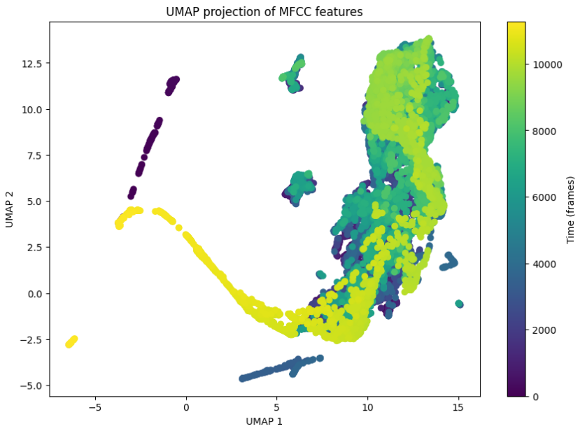
원본 SFTF | 원본 MFCC
AI SFTF | AI MFCC

Slide 6
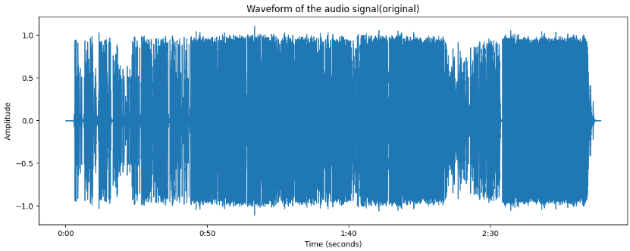
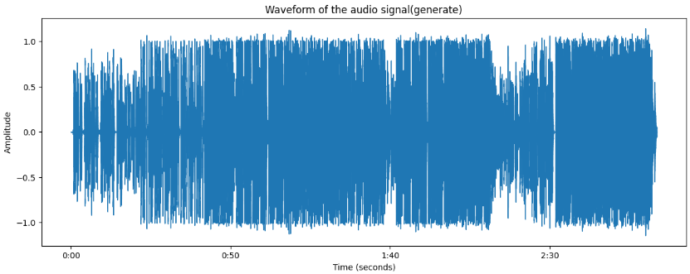
anne marie - 2002
원본
AI

Slide 7
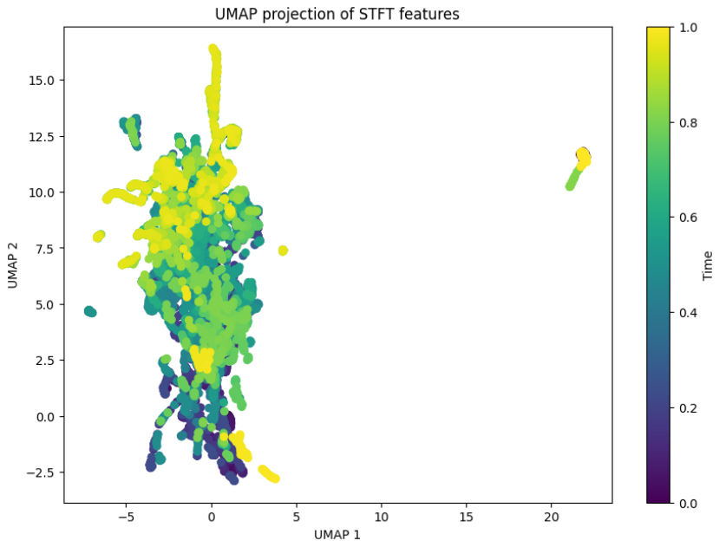
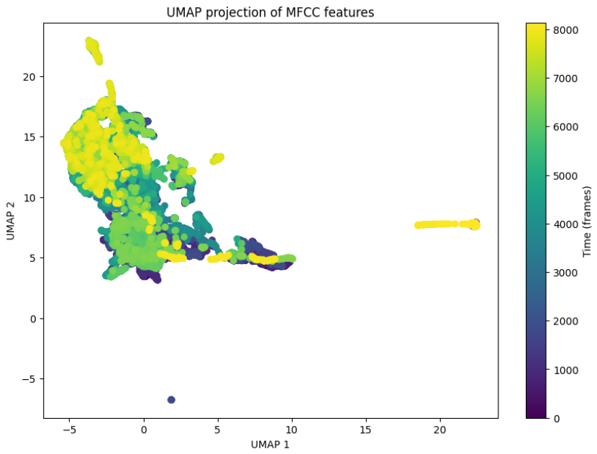
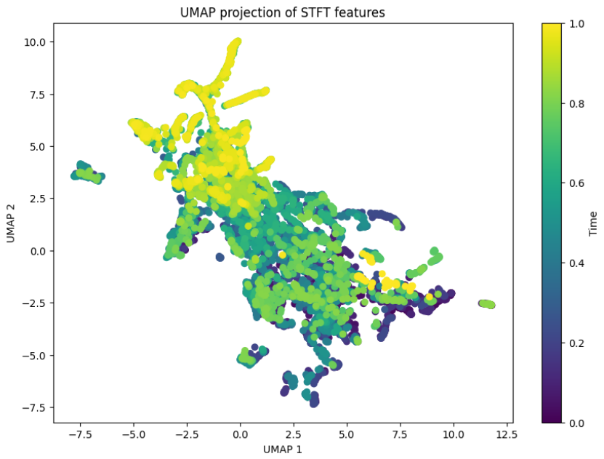
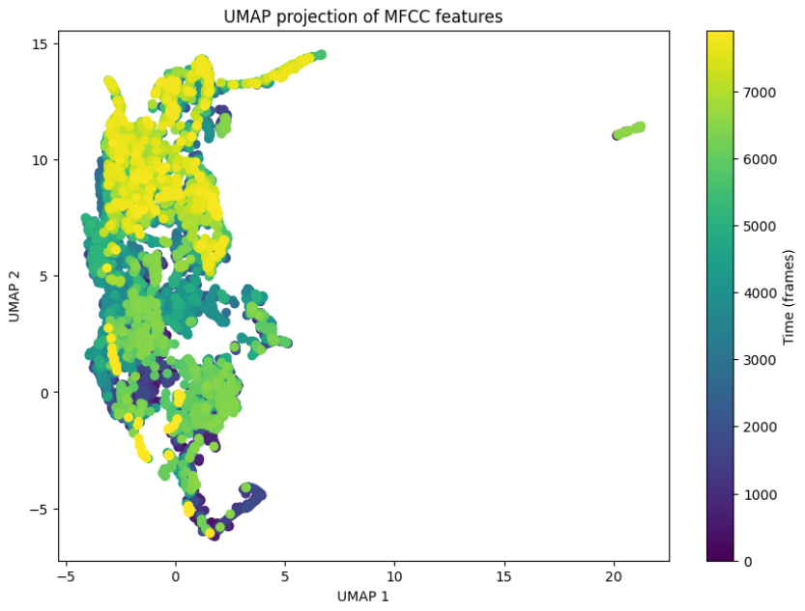
원본 SFTF | 원본 MFCC
AI SFTF | AI MFCC

Slide 8
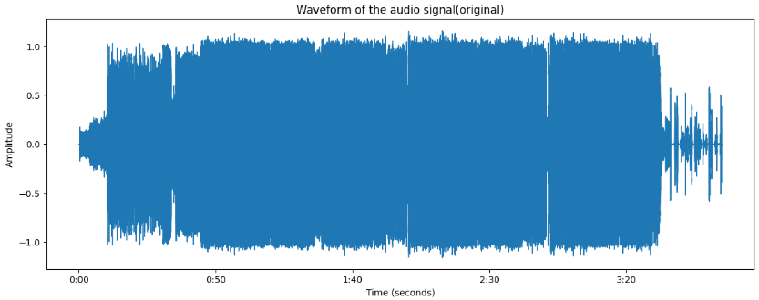
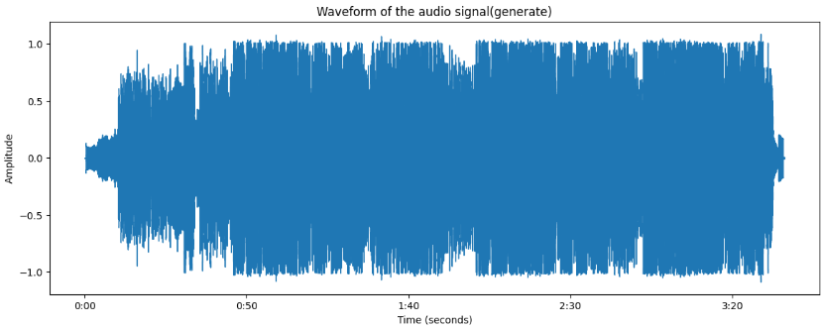
halsey - 3am
원본
AI

Slide 9
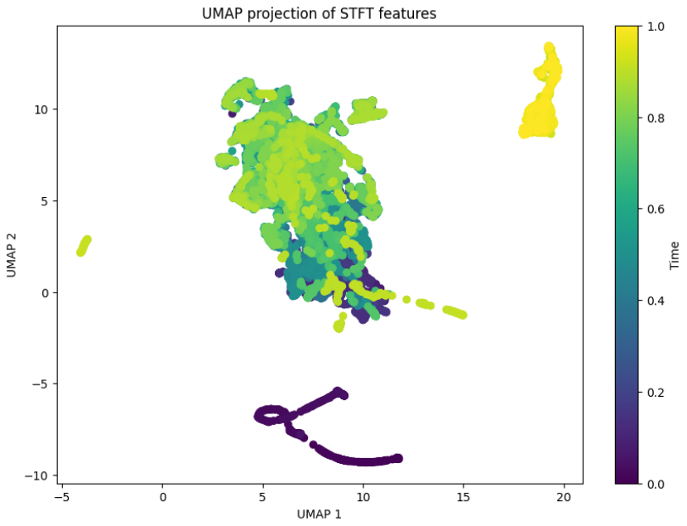
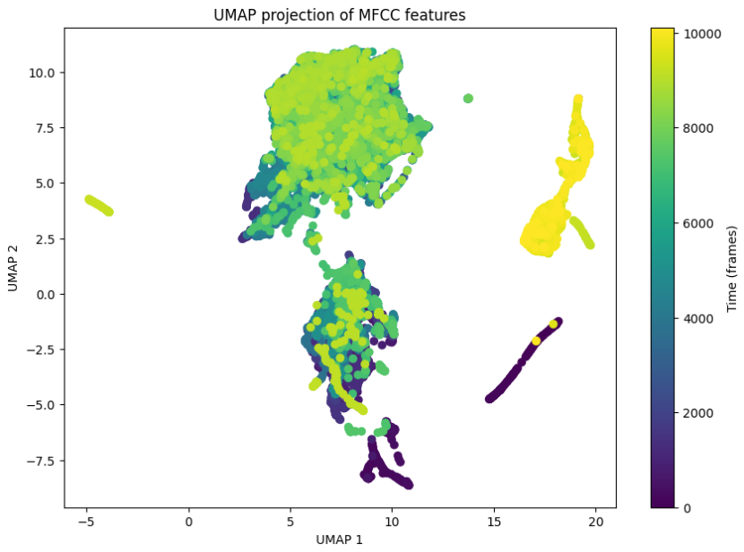
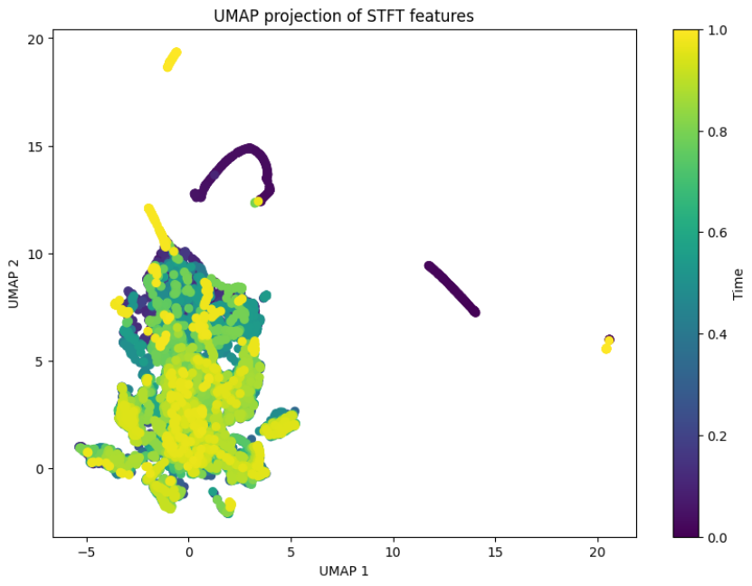
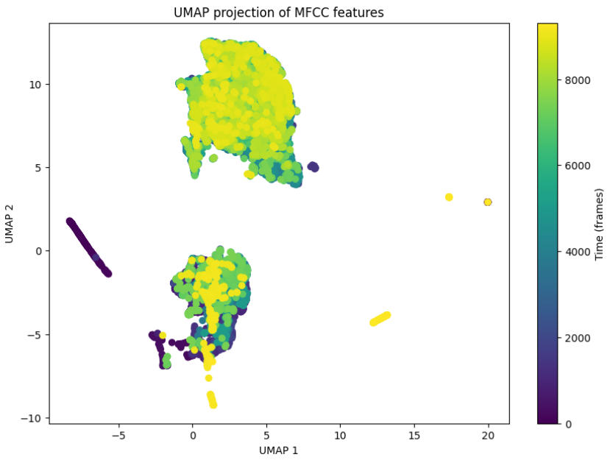
원본 SFTF | 원본 MFCC
AI SFTF | AI MFCC

Slide 10
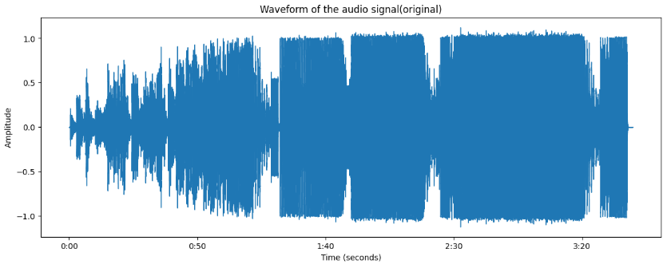
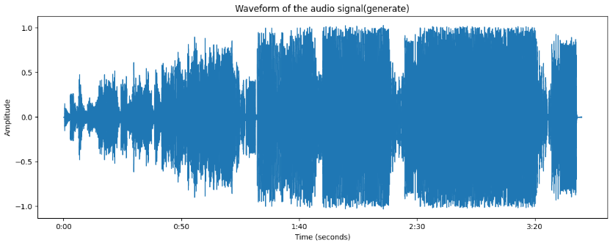
olivia rodrigo - vampire
원본
AI

Slide 11
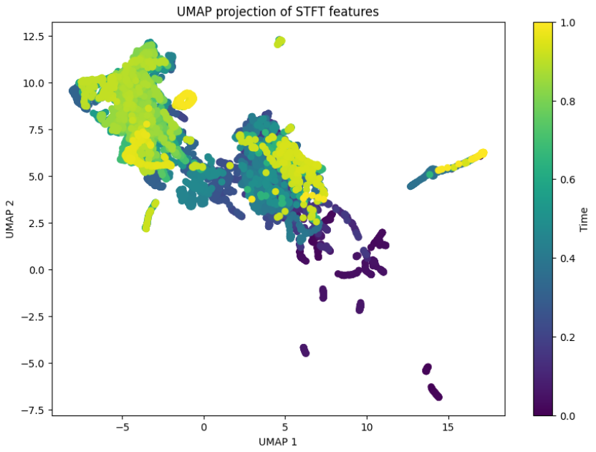
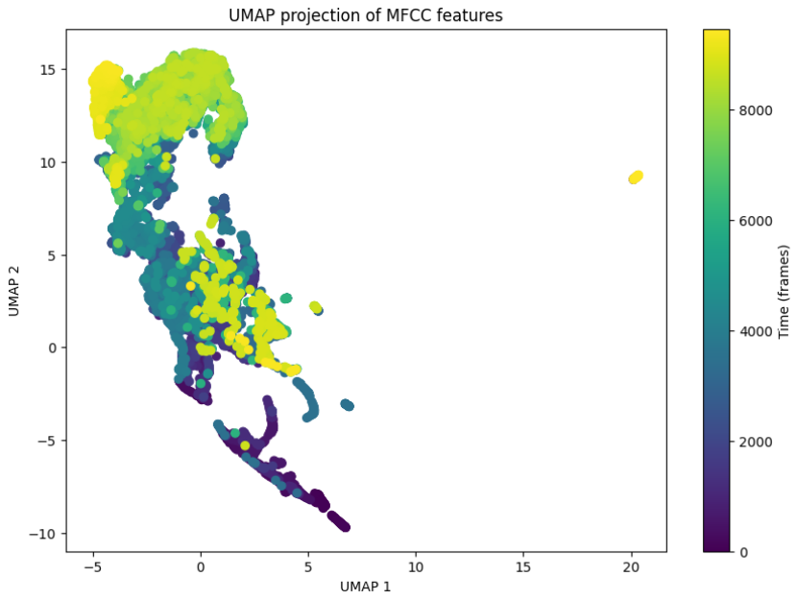
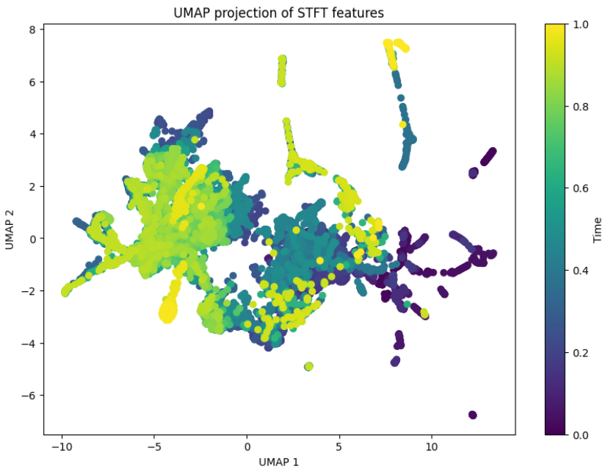
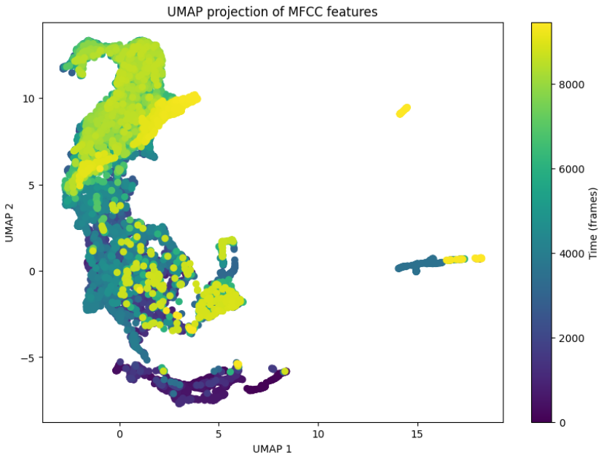
원본 SFTF | 원본 MFCC
AI SFTF | AI MFCC

Slide 12
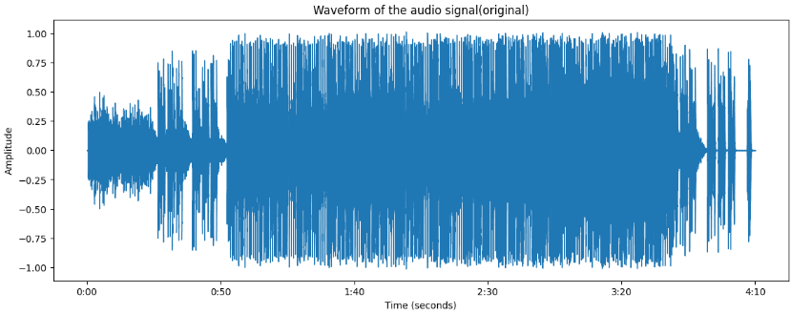
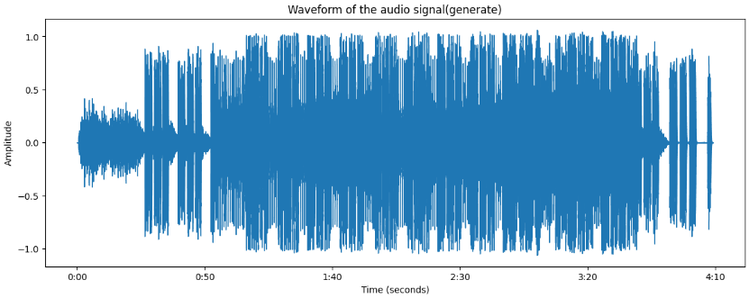
passenger - let her go
원본
AI

Slide 13
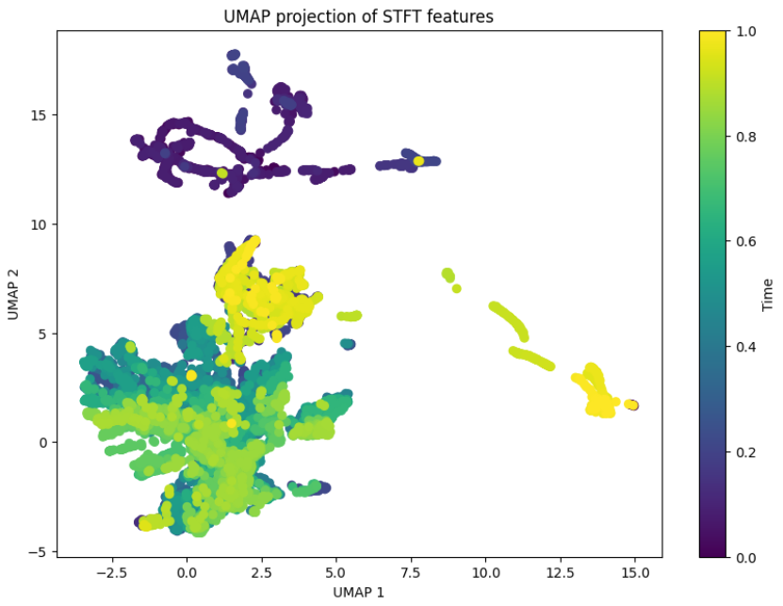
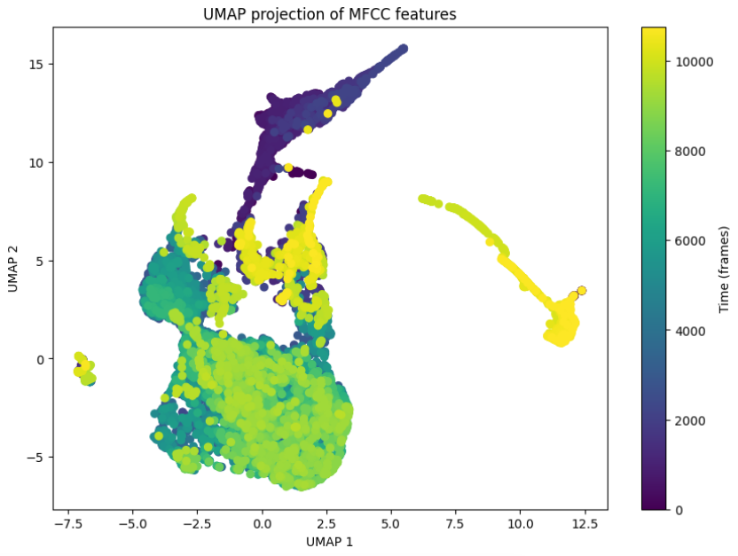
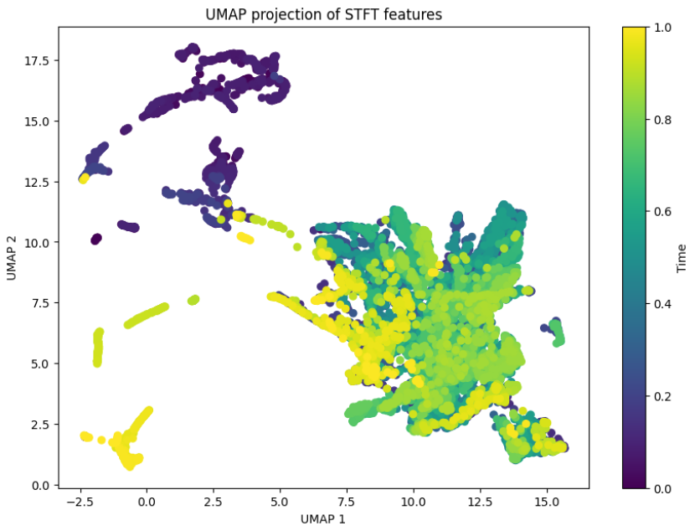
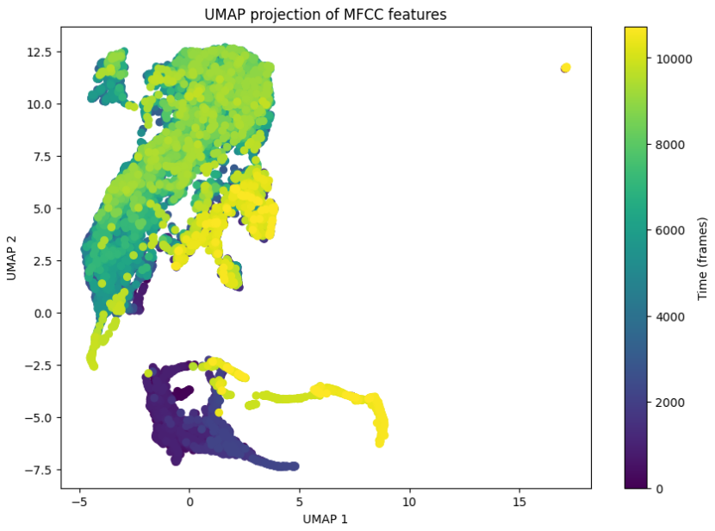
원본 SFTF | 원본 MFCC
AI SFTF | AI MFCC

Slide 14
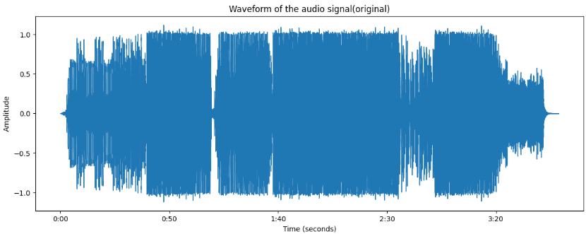
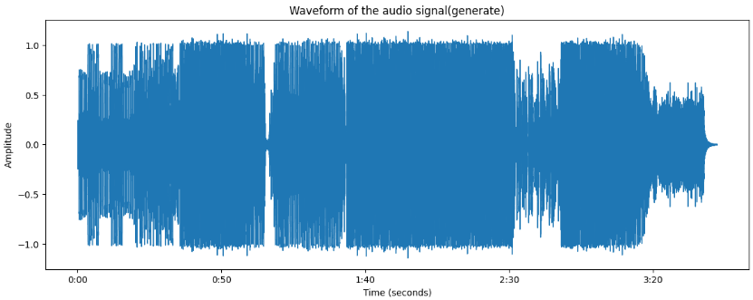
ariana grande - we can’t be friend
원본
AI

Slide 15
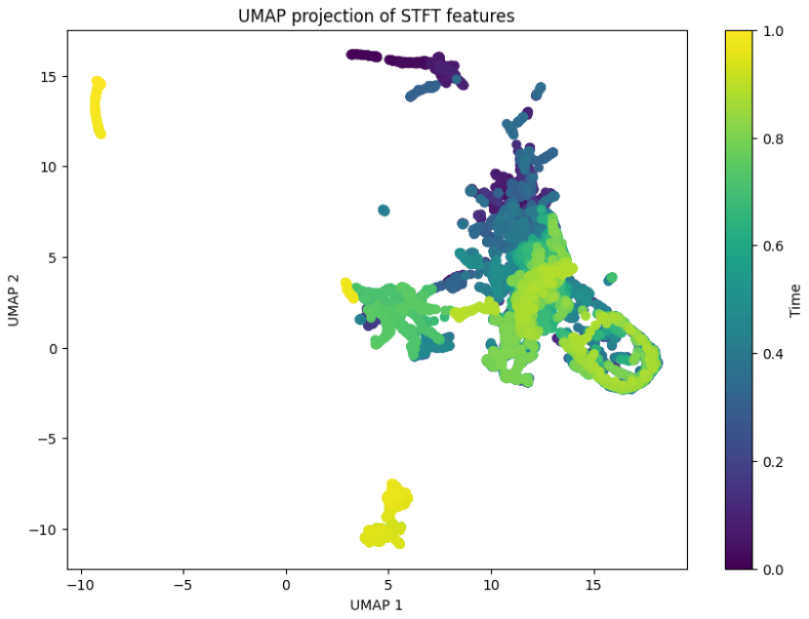
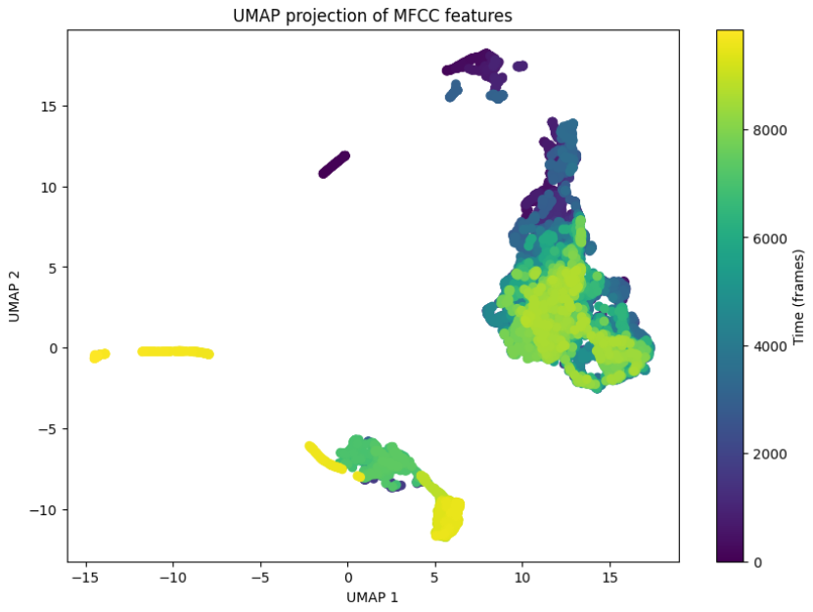
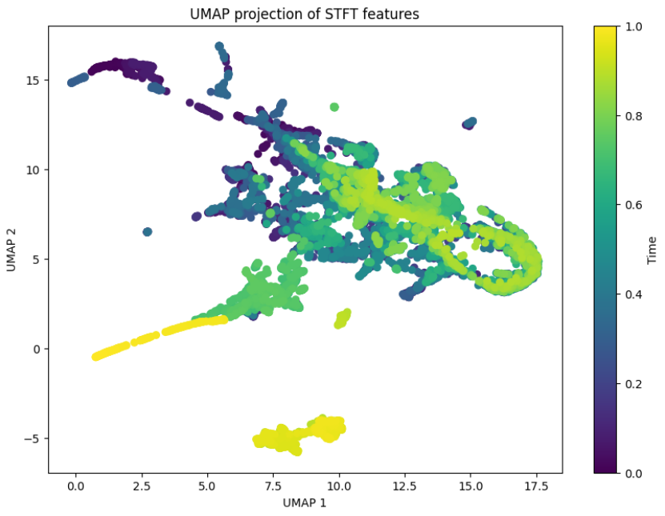

원본 SFTF | 원본 MFCC
AI SFTF | AI MFCC

Slide 16
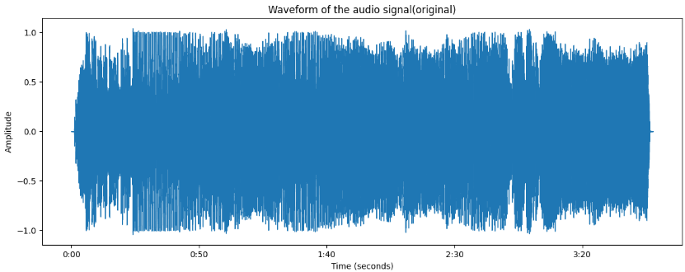
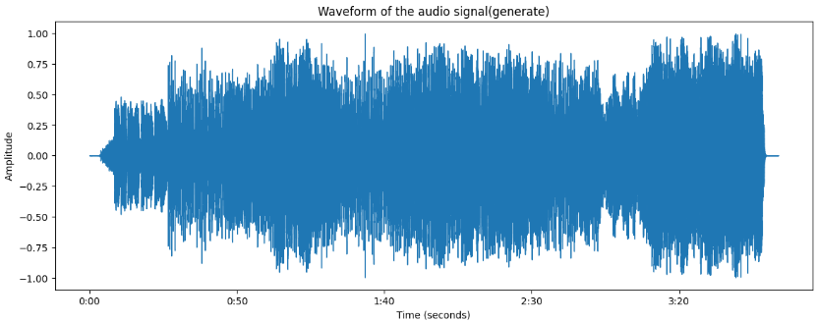
adele - rolling in the deep
원본
AI

Slide 17
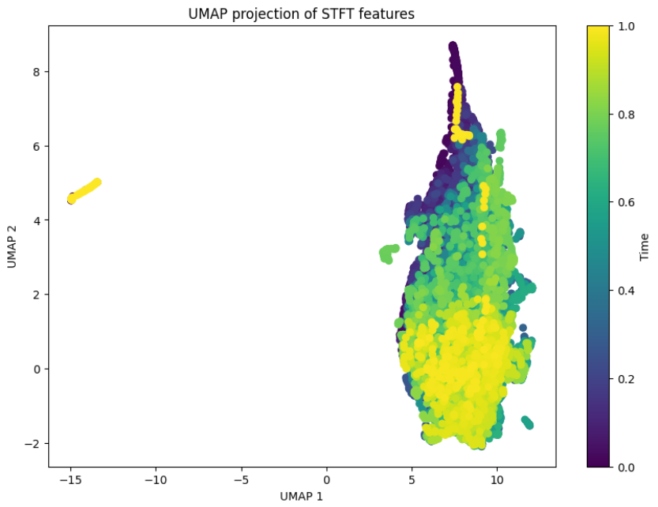
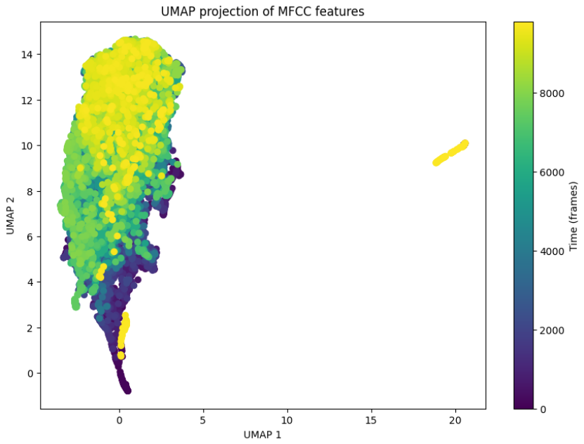


원본 SFTF | 원본 MFCC
AI SFTF | AI MFCC

Slide 18
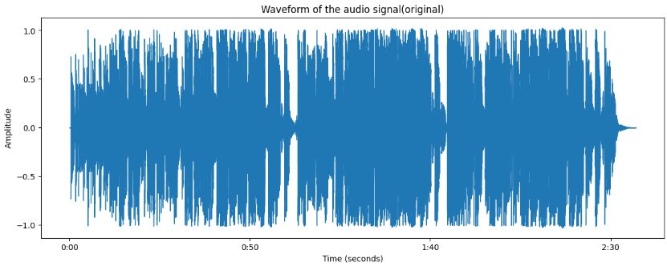
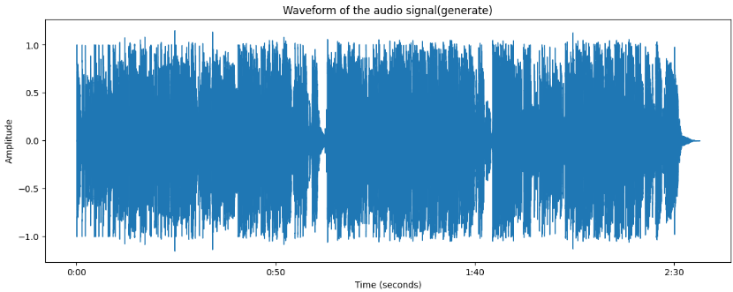
justin bieber - off my face
원본
AI

Slide 19
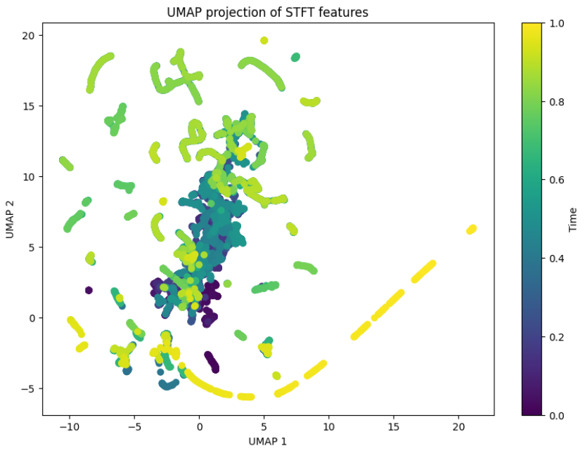
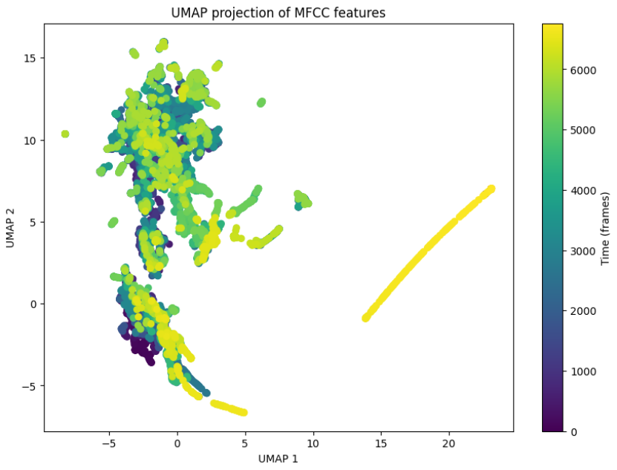
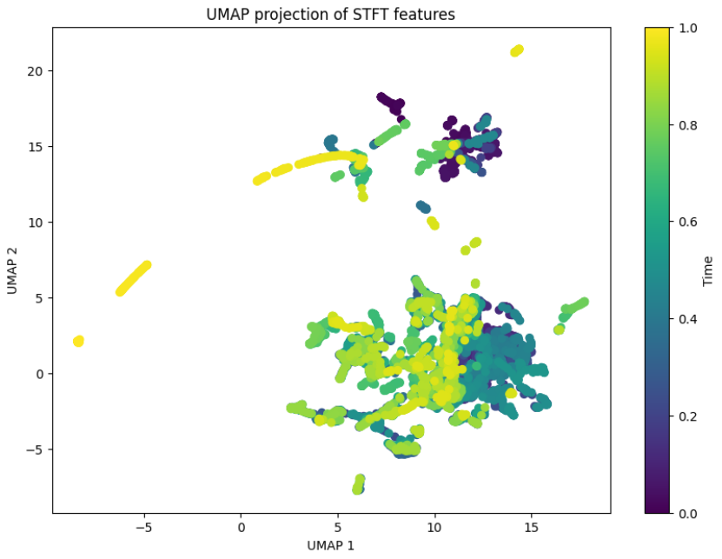

원본 SFTF | 원본 MFCC
AI SFTF | AI MFCC

Slide 20


jungkook - standing next to you
원본
AI

Slide 21




원본 SFTF | 원본 MFCC
AI SFTF | AI MFCC

Slide 22


the weeknd - die for you
원본
AI

Slide 23




원본 SFTF | 원본 MFCC
AI SFTF | AI MFCC

